Slide 1
Сучасні проблеми забезпечення надійності с-г техніки
Вступ.
Особливості і місце курсу „Надійність технічних систем в АПК”.
Терміни і визначення. Показники надійності технологічних систем.

Slide 2
Мета дисципліни навчити майбутніх фахівців основам сучасних методів дослідження і забезпечення надійності та ефективності технічних систем ОЛК в процесі їх створення та експлуатації.
Об'єктом вивчення дисципліни є машини та обладнання сільського господарства та АПК.
Предметом науки про надійність ТС є вивчення закономірностей зміни показників якості об'єктів у часі та розробка методів, що дозволяють з мінімальною витратою часу і ресурсів забезпечити необхідну тривалість і ефективність їх роботи.
Специфічними особливостями питань надійності є:
облік чинника часу; - прогнозування надійності машин;
абсолютне зниження якості; відносне зниження якості.

Slide 3
Завданням дисципліни ("Надійність технічних систем") є подання в логічно-послідовному і формалізованому вигляді основних проблем надійності і ефективності технологічних систем, що виникають на різних етапах їх життєвого циклу:
1) завдання вимог по надійності технологічних систем і нормування (розподіл) вимог по надійності їх елементів на стадії розробки;
2) вибір раціональної структури технологічної системи та обґрунтування необхідного резервування, рівня контролюпридатності і відновлюваності;
3) обґрунтування основних принципів (напрямків) і програм забезпечення надійності технологічних систем і їх елементів при їх створенні та експлуатації;
4) оцінка рівня показників надійності технічних систем та їх елементів на основі апріорної інформації за результатами проектування, виробництва та експлуатації;
5) діагностування і прогнозування технічного стану технічних систем та їх елементів;
6) вибір і обґрунтування планів випробувань технічних систем та їх елементів на надійність.

Slide 4
Фактичні терміни використання машин
Використання техніки в колишньому СРСР характеризувалась:
інтенсивною експлуатацією відносно невеликого парку машин при коротких термінах їх роботи;
завантаженням промисловості виробництвом машин в основному на покриття списаної техніки.

Slide 5
Наслідки ненадійності можна звести до наступного:
зниження ефективності техніки;
зростання матеріальних витрат;
зростання часу на забезпечення працездатності;
недовіра до техніки.

Slide 6
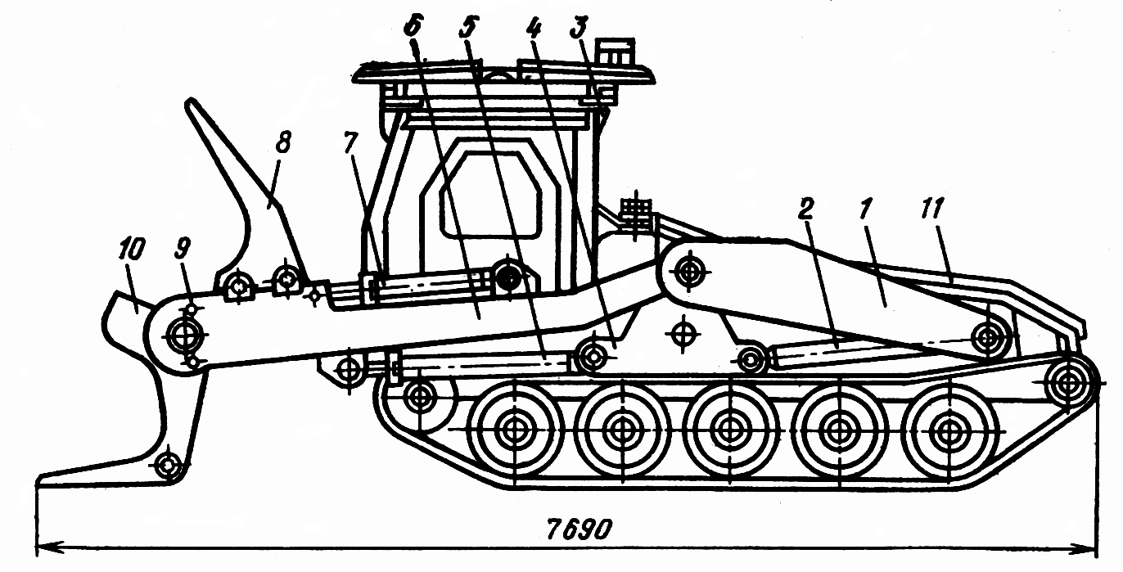

Slide 7
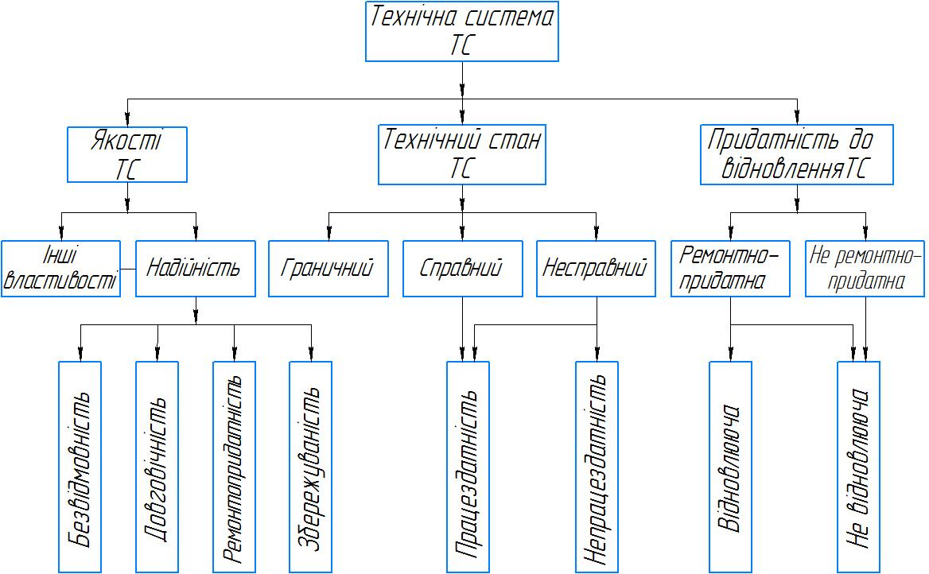
Основні характеристики технічної системи

Slide 8
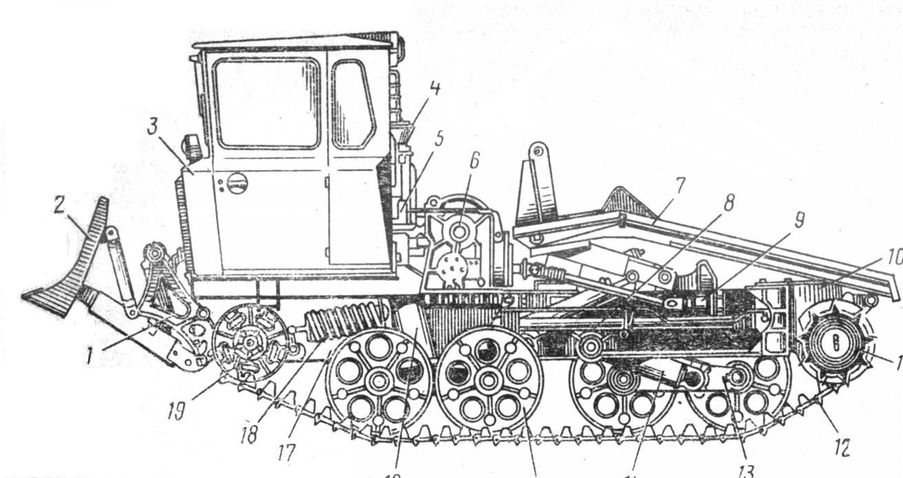
Системний аналіз надійності трелювального трактора ТДТ-55А
Кабіна трактора
Лебідка
Кабіна трактора
Кабіна трактора
Кабіна трактора
Штовхач з навісною системою
Ходова система

Slide 9
Р(t) – ймовірність безвідмовної роботи; Т_{ср} – середнє напрацювання до першої відмови; t_{ср} - напрацювання на відмову; а(t) - частота відмов; λ(t) - інтенсивність відмов; ω(t) - параметр потоку відмов; К_{Г}(t) - функція готовності; К_{Г} - коефіцієнт готовності.
Показник надійності

Slide 10
Показники надійності виробів, які не відновлюються
- математичне сподівання напрацювання до першої відмови:
середня кількість відмов:
- інтенсивність відмов:

Slide 11
- параметр потоку відмов
- доремонтний (міжремонтний) ресурс:
- гамма-процентний ресурс:

Slide 12
середній час відновлення працездатності:
- середні питомі витрати часу на відновлення працездатності:

Slide 13
середні питомі витрати праці на відновлення працездатності:
- середні питомі витрати коштів на відновлення працездатності:

Slide 14
середній час збереження:
середні питомі витрати на зберігання техніки:

Slide 15
Показники надійності виробів, які відновлюються
Середнє напрацювання на відмову та середній час відновлення працездатності:
Параметр потоку відмов:

Slide 16
Комплексні показники надійності
коефіцієнт готовності:
коефіцієнт технічного використання:
- питома вартість надійності:
СН = СМ + СРП + СЗБ + СПР
СПР = С_{год.пр} Т_{пр} W;

Slide 17
Показники надійності для невідновлювальних виробів
- ймовірність безвідмовної роботи
- частота відмов
- інтенсивність відмов
- середнє число справно працюючих виробів в інтервалі Δt.

Slide 18
- ймовірність безвідмовної роботи для експоненціального закону розподілу
- інтенсивність відмов системи
- середній наробіток до першої відмови

Slide 19
Характеристика основних законів розподілу показників надійності
1. Закон нормального розподілу (Гаусса) характарезує поступові відмови: зношування, старіння,
Для ЗНР – дво параметричний, симетричний;
±3σ- 99,73% - відхилення включає;
±2σ - 95,5% - кількість об’єктів;
±σ - 68,5%.

Slide 20
2. Закон розподілу Вейбулла-Гнєденко,
трьох параметричний закон, характарезує поступові відмови: зношування, старіння, втрату працездатності від втомленості.

Slide 21
3. Експоненціальний закон,
однопараметричний закон, характеризує аварійні відмови

Slide 22
4. Закон Релея, двопараметричний, характеризуєпоступові відмови

Slide 23
4. Нормована функція Лапласа.
P(t1) < t < P(t2) = F(t2) – F(t1) = При від′ємних t маємо:
F0(t) = 1 – F0(t).
5. Гамма-розподіл, характеризує відмови від втомленості

Slide 24
Сучасні проблеми забезпечення надійності сільськогосподарської техніки
1. Більш широкого впровадження аналітичних методів розрахунку на надійність на стадії проектування, як окремих машин так і особливо їх комплектів (систем).
2. Активного впровадження принципу резервування деталей, вузлів і машин в цілому для отримання необхідних показників надійності.
3. Раціонального використання вітчизняних матеріалів – замінників закордонних, у відповідальних деталях, які б забезпечували необхідних ресурс.
4. Розвитку вторинного ринку техніки, яка вже використовувалась і за допомогою якого можна забезпечити строк служби сільськогосподарських машин без великих економічних втрат.

